Slide 1

Il Modello dei Feedback e del Vendor Rating
San Donato Milanese, 1 dicembre 2022

Slide 2


Agenda
1ª Parte La gestione dei fornitori
Gli obiettivi cardine del Vendor Management e la sua organizzazione in Eni La misura delle performance dei fornitori
2ª Parte Il Modello di Feedback di Performance
I Gruppi Merce rilevanti
Lo strumento di valutazione: il Questionario di Feedback di esecuzione

Slide 3


La gestione dei fornitori
Possiamo fare totale affidamento sulla controparte?
Il processo di valutazione permette di rispondere a questa domanda,
si articola in più fasi ed ha l’obiettivo di motivare i fornitori a migliorare le proprie prestazioni
Qualifica fornitori → verifica delle potenzialità e delle capacità dei fornitori e della corretta implementazione delle procedure aziendali da parte loro (ex-ante)
Feedback fornitori → misura e monitoraggio delle prestazioni dei fornitori per garantire l’adempimento contrattuale, mitigare i rischi ed indirizzarli verso il miglioramento continuo (ex-post)
Per approfondire
Teoria e pratica delle operazioni di acquisto

Slide 4
Struttura organizzativa
Chi si occupa della gestione dei fornitori?
VENDOR MANAGEMENT & DEVELOPMENT
Rossano Francia
SUPPLIER SUSTAINABILITY, COORDINATION & DEVELOPMENT
Stefano Fasani
ENERGY EVOLUTION & TECH QUALIFICATION
Marco Casati
NATURAL RESOURCES QUALIFICATION & MARKET SCOUTING
Nicola Resta
SUPPORT FUNCTIONS QUALIFICATION
Sonia Bianco
VENDOR MANAGEMENT SERVICES
Manuela Lunetta
ENERGY EVOLUTION
Giovanni Polizzi
DRILLING & WELL SERVICES
Luca Ferri
COMMERCIAL & COMMUNICATION Paolo Marovino
VENDOR DEVELOPMENT
Francesco Fabbri
R&D / DIGITAL / ICT
r.t.
MAINTENANCE & ENVIRONMENT
Paola Pedruzzi
GENERAL SERVICES
r.t.
SUPPLIER EVALUATION TEAM
Elena Dal Maso
MARKET SCOUTING Domenico Mundo

Slide 5
Il Sistema integrato di Vendor Management
Valutazione delle potenzialità
ex-ante
Valutazione delle prestazioni
ex-post
Market
Qualifica
Gara
Feedback
Intelligence
Fornitori
(Vendor List/offerte)
Inadempimenti
Illeciti
Aspetti Tecnici
Prodotti e servizi offerti
Referenze tecniche
Capabilities e requisiti tecnici
su prodotti e servizi offerti
Tabulazione tecnica
Rispetto puntualità
Qualità della fornitura
Comportamento tecnico
Aspetti Economici
Macro indicatori
economici
Solidità economica e
patrimoniale
Tabulazione economica
Solidità economica
Variazioni di prezzo/costo
Performance
Adeguatezza normativa
Accettazione codice etico Eni
Due Diligence
Adeguatezza requisiti di gara
Due Diligence
Correttezza documentazione,
Rispetto leggi/regolamenti
e norme Eni
Compliance
Due Diligence
HSE
Presidio tematiche HSE e notizie di illeciti
Adeguatezza normativa, certificazioni e efficacia dei sistemi HSE
Adeguatezza requisiti di gara
Presenza di incidenti
Rispetto specifiche contrattuali
Comportamento
Commerciale
Presidio commerciale e organizzazione
Presidio commerciale e vantaggi competitivi
Organizzazione presidio del commerciale su SOW
Correttezza, disponibilità e competitività
Input per revisione parco fornitori potenziale (necessità di nuovi mercati, nuovi fornitori)
Impatto su nuove qualifiche
Impatto su Scoring Model di gara e vendor list
Impatto su Stato di qualifica
RETROAZIONI

Slide 6



Tipologie di feedback e valutazioni
Feedback
Meccanismi di valutazione
Valutazione finale del fornitore
Indice Vendor Rating
(IVR)
Feedback di Performance
FB Obbligatori
FB Obbligatori e Volontari
Indicatore di Performance
(IP)**
Gravi inadempimenti
Team di Valutazione
Indicatore al di sotto della soglia di accettabilità (50/100)
Illeciti
Stato del fornitore
Stato del fornitore (Attivo, Attivo con Monitoraggio, Attenzione con Nulla Osta, Sospeso, Revocato)

Slide 7
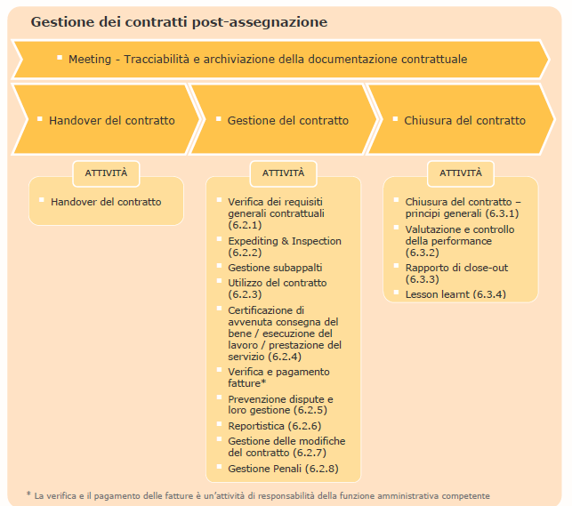


Il Feedback di Performance - esecuzione
SCOPE
→ fornitore aggiudicatario nella fase esecutiva del contratto
raccogliere informazioni sul comportamento del fornitore
misurare il livello della prestazione resa dal fornitore anche in termini di rispondenza ai requisiti HSE
acquisire indicazioni sul comportamento di tutti i soggetti che, per conto del fornitore, hanno operato nell’ambito del contratto
Il Gestore del contratto
individua la figura di compilatore feedback
cura il corretto svolgimento delle attività di compilazione del feedback e lo approva
gestisce la notifica al fornitore nei casi previsti dalla normativa
Fonte: Gestione dei contratti post-assegnazione - pro pr 001 eni spa r04
Notes:
RUOLI E RESPONSABILITA’ NELLA GESTIONE DEL PROCESSO DI FEEDBACK di ESECUZIONE
Unità ricevente: unità aziendale che riceve i beni ovvero lavori/servizi. È responsabilità dell’unità ricevente: effettuare il controllo tecnico-operativo dei beni ricevuti, dei materiali posti in opera e dei servizi/lavori ricevuti
Unità utilizzatrice: redige il feedback di valutazione della performance del fornitore
Unità gestore: cura la ricezione di notifiche delle unità utilizzatrici riguardanti eventuali anomalie rilevate durante l’esecuzione del contratto, anche ai fini dell’emissione del feedback
Referente HSE: monitora e valuta il fornitore sugli aspetti HSE e compila le domande presenti nella sezione HSE del modulo di feedback di esecuzione(*), rileva e segnala al gestore del contratto eventuali gravi inadempimenti o illeciti rilevati in ambito HSE
(*) In caso di Gruppi Merce con criticità HSE alta o significativa (A o B)
Fonti:
Procedura: Gestione dei contratti post-assegnazione - pro pr 001 eni spa r04
Procedura: Valutazione delle performance dei fornitori e Vendor Rating - pro pr 011 eni spa r02

Slide 8
Flussi informativi
Sistema VMS
Compilatore
Gestore
In corrispondenza delle ricorrenze annuali della data di inizio validità del contratto, VMS invia mail al compilatore per richiedere la compilazione del feedback di esecuzione
Deadline = 30 gg dalla mail
1
Il compilatore, che monitora le performance del fornitore, compila il modulo di feedback di esecuzione in VMS
4
Il Gestore del contratto approva il feedback e ne gestisce la notifica al fornitore
2
3
Referente HSE di Sito
5
Monitora e valuta il fornitore sugli aspetti HSE e compila la sezione HSE del feedback
5
7
6
VEMAD-A
7
Analisi trimestrale dei feedback con punteggio sotto-soglia ed eventuale gestione nel Team di Valutazione illeciti/inadempimenti

Slide 9







Modello Feedback di Performance – Feedback di esecuzione
2021-2022
Da dicembre 2022
PILOTA
Tool
Domande
Scala di Valutazione
Preferenze gestori
79 GM rilevanti
Questionario di FB su scala 1 a 5
Rafforzamento presidio FB obbligatorio
STUDIO
MODELLO
MODELLO DI CONTROLLO
CLUSTERIZZAZIONE FORNITORI
AGGIORNAMENTI DI QUALIFICA
MODELLI RISK MANAGEMENT INTEGRATO

Slide 10
Individuazione Gruppi Merce rilevanti
OLD
CRITERI DI VALUTAZIONE
2015
1 dic 22
27 GM
79 GM
CRITICITÀ
RILEVANZA
SINERGIA
Business - A: 14%
HSE - A: 8%
Diritti Umani - A: 8%
Business - A: 41%
HSE - A: 26%
Diritti Umani - A: 64%
DRIVER
BUSINESS
HSE
DIRITTI UMANI
CYBER
PROCURATO
NUMEROSITÀÀ
CONTRATTI
INCIDENZA PROCURATO ITALIA
GM STRATEGICI
GM RMI
CRITICITÀ
EFFICACIA DEI 79 GM
CRITICITÀ: maggior copertura di attività a elevato rischio
RILEVANZA: copertura al 50% del procurato worldwide con l’11% di contratti
SINERGIE: sinergie con GM strategici e RMI
Procurato: 19%
Numerosità ctr.: 4%
Incidenza Procur. Italia: 20%
Procurato: 50%
Numerosità ctr.: 11%
Incidenza Procur. Italia: 45%
RILEVANZA
GM Strategici: 26%
GM RMI: 0%
GM Strategici: 63%
GM RMI: 67%
SINERGIE
18 Mrd.
Valore di contratti con obbligo di FB
+3
Settori Merceologici New
-2%
Incidenza NR su totale valore intercettato
X3,5
Contratti rilevanti EE intercettati
(+6% incidenza a valore)
EFFORT
Unità Gestori: 292
N. Feedback annui: 945
Unità Gestori: 460
N. Feedback annui: 2.410

Slide 11
Elenco Gruppi Merce rilevanti
14 Settori Merceologici intercettano il 50% del Procurato
FB obbligatorio:
Contratto chiuso > 150 K€
Contratto aperto > 450K€
Timing:
Almeno una volta all’anno
Chiusura del contratto

Slide 12


Questionario Feedback di Esecuzione
QUALITÀ
1
In che misura il fornitore è stato puntuale nel rispetto dei termini di consegna / evasione dei beni / servizi richiesti?
Opzioni di risposta Domanda 1
Non ha rispettato i tempi ed il ritardo ha causato problematiche gravi
Non ha rispettato i tempi ed il ritardo ha causato problematiche parzialmente gravi
Sono stati necessari interventi del committente per garantire la puntualità
La consegna è stata puntuale
SEGNALAZIONE CRITICITÀ
QUALITÀ
2
In che misura i risultati dell’attività del fornitore sono stati in linea rispetto ai requisiti previsti dalle specifiche contrattuali?
1
Mancato rispetto, da parte del fornitore, della normativa applicabile in tema di lavoro
QUALITÀ
3
In che misura il personale del fornitore si è dimostrato adeguato, formato e consapevole delle attività da svolgere?
Mancato rispetto degli obblighi contrattuali di carattere amministrativo e/o norme in tema di subappalto
4
Come valuti l’organizzazione, la capacità e l’accuratezza dimostrata dal fornitore nell’esecuzione del contratto nel suo complesso?
2
QUALITÀ
SICUREZZA*
5
Violazioni alle disposizioni HSE previste da contratto
Mancato rispettato del codice Etico Eni / Codice di condotta
3
6
Indice di frequenza
Opzioni di risposta Domanda 9
Non presentata e/o presentata con un forte ritardo
Incompleta e/o in ritardo
Sono stati necessari interventi del committente per garantire la puntualità e completezza
Completa e puntuale
SICUREZZA*
Eventi indicativi di una potenziale situazione di rischio circa la solidità economica/finanziaria del fornitore
SICUREZZA*
7
Percentuale di personale dell’appaltatore formato in ambito HSE come da formazione prevista
4
SICUREZZA*
8
Percentuale del numero di azioni HSE chiuse su numero totale di azioni da chiudere nel periodo (le azioni da chiudere sono comunicate al contrattista e sono originate da ispezioni, verifiche e audit)
5
Rilevati eventi di breach di cybersecurity?
COMPLIANCE
9
Come valuti la documentazione tecnico/contabile presentata dal fornitore rispetto alla prestazione effettivamente eseguita?
6
Evidenza o notizia di reati
COMPLIANCE
10
In che misura la contabilizzazione dei lavori è stata puntuale e precisa?
Sulla base delle informazioni disponibili il fornitore ha garantito il rispetto dei diritti umani? (es. criticità: utilizzo di lavoro minorile, lavoro forzato o obbligato, discriminazione, orario di lavoro, libertà di associazione e diritto alla contrattazione collettiva, ambiente di lavoro non salubre)
Evidenza o notizia di violazione di normative o apertura di procedimenti civili/penali a carico del fornitore o di suoi amministratori
COMPLIANCE
11
7
SOSTENIBILITÀ
12
Con riferimento alle tematiche ESG-Sostenibilità rilevanti per l’oggetto del contratto, come valuti il comportamento del fornitore?
Nessun impatto su score performance
Rappresentazione più veritiera distribuzione aziende per fascia di punteggio
Maggiori possibilità di risposta → valutazione più efficace e aderente alle considerazioni dei gestori
*Domande in linea con il modello di valutazione HSE.
l modello restituisce una valutazione su scala 1-5
Notes:
*Domande in linea con il modello di valutazione HSE. Il modello restituisce una valutazione su scala 1-5

Slide 13
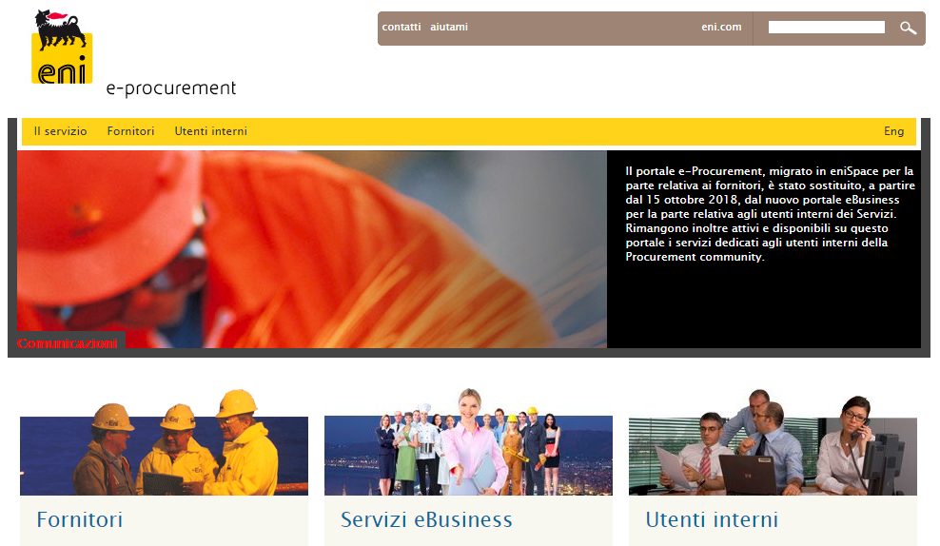
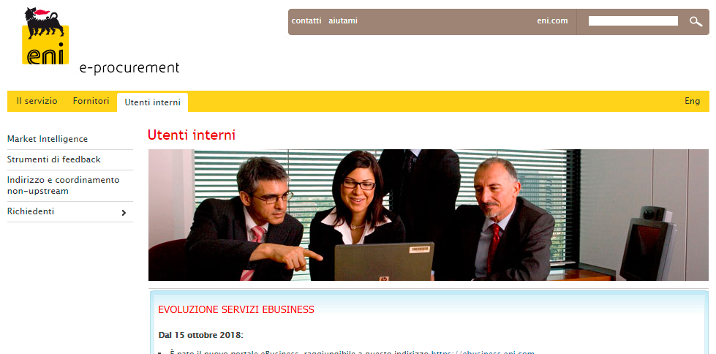
Dove trovare informazioni e supporto
Nessuna Password richiesta!
Il portale (Procurement Community) è un’area contenente normative, strumenti ed informazioni utili alle Unità di Procurement di Eni
All’interno del portale puoi trovare il FORM per richiedere l’abilitazione a VMS, da inviare all’indirizzo mail Sistemi_di_Procurement@eni.com
Riferimento per ulteriori informazioni:
vendor.development@eni.com

Slide 14

Un feedback non può cambiare il passato, ma può migliorare il futuro
Un feedback non può cambiare il passato, ma può migliorare il futuro

Slide 15
Lista 79 Gruppi Merce rilevanti

